Slide 1
Mitre ATT&CK - Mitre Shield
JAMES ALEXANDER TORRES SEGURA
JUAN SEBASTIAN RAMOS ISAZA
JIMMY ARMANDO CHIRIVI NIVIA

Slide 2
Contenido
Introducción.
Que es Mitre?
Conceptos.
Mitre ATT&CK.
Mitre Shield.
Mitre ATT&CK y Mitre Shield en SOC.
Experimentación de Mitre ATT&CK.
Preguntas.

Slide 3
Introducción
Los ataques cibernéticos ocurren cada vez con más rapidez, evolución y difusión en cuestión de segundos logran vulnerar los sistemas de las organizaciones, para prevenir estas amenazas las organizaciones gastan recursos implementando modelos de seguridad, donde los equipos de seguridad luchan por reaccionar a tiempo.
Por eso Mitre Corporation desde sus inicios ah invertido grandes fondo en la realización de una matriz mundial encargada de ofrecer Técnicas, Tácticas y Sub-técnicas para atender estas vulnerabilidades.

Slide 4
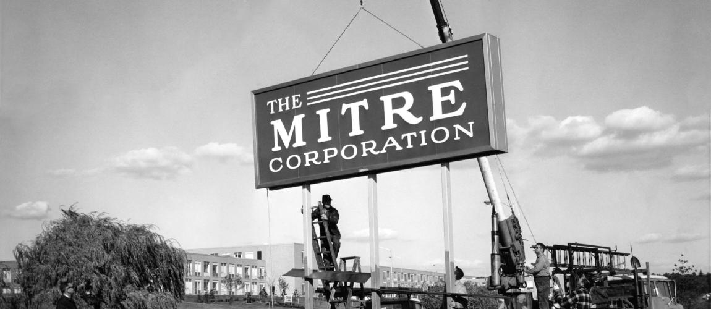
Que es Mitre?
Desde el inicio de la confrontaciones internacionales estados unidos recibió consultoría y ayuda técnica por centros de operaciones de seguridad los cuales formaron parte de la seguridad nacional, hoy una de estas organizaciones se denomina MITRE la cual es la mayor precursora de defensa y seguridad nacional en el mundo, siendo una organización estadounidense sin fines de lucro que se encarga de administrar centros de investigación y desarrollo financiados por el gobierno federal.

Slide 5

Conceptos
Que es una táctica:
Es el objetivo táctico del adversario: la razón para realizar una acción.
Que es una Técnica:
Las técnicas representan "cómo" un adversario logra un objetivo táctico al realizar una acción.
Sub-técnicas:
Las sub-técnicas son una descripción más específica del comportamiento del adversario utilizado para lograr un objetivo.

Slide 6
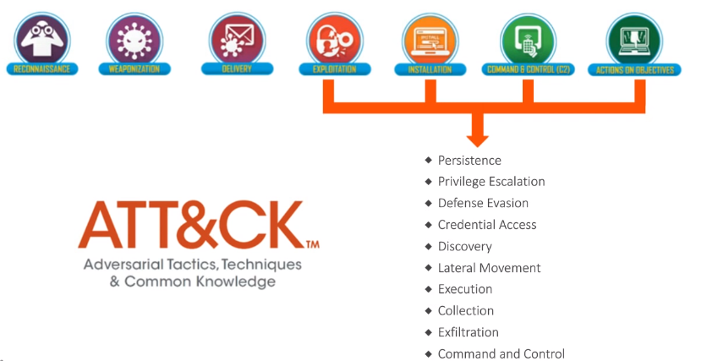
Mitre ATT&CK.
Mitre Att&ck es una matriz que se utiliza para identificar tacticas, tecnicas y procedimientos usados en los ataques contra plataformas tecnológicas haciendo un análisis y telemetría de estos ciberataques poniendo especial valor en los comportamientos del adversario descartando modelos de ciberseguridad poco útiles para su defensa.

Slide 7
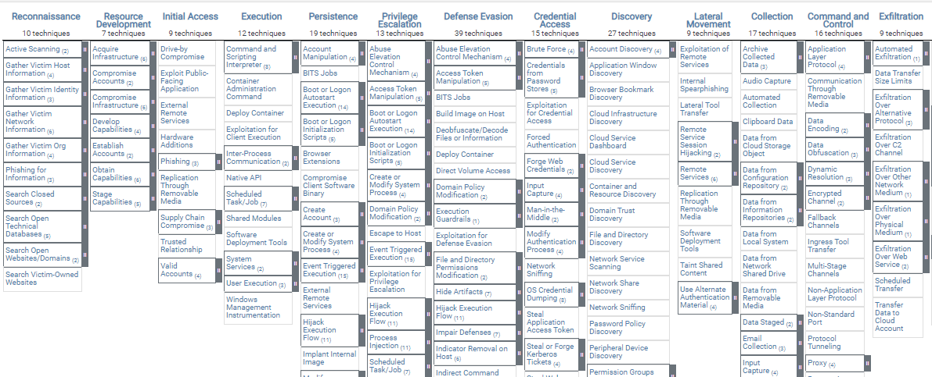

Slide 8
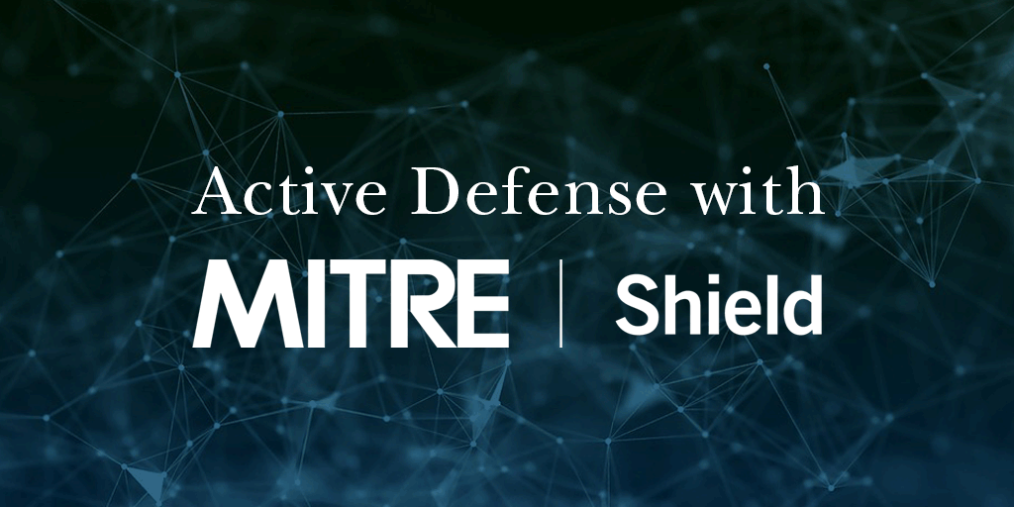
Mitre Shield
Mitre Shield es un producto que fue lanzado recientemente, es una base de conocimiento que se ofrece en forma de matriz, utiliza defensa activa y enfrentamiento contra el adversario como estrategia, ayuda a expertos y defensores a tomar medidas de manera proactiva frente a ataques de ciberseguridad.

Slide 9
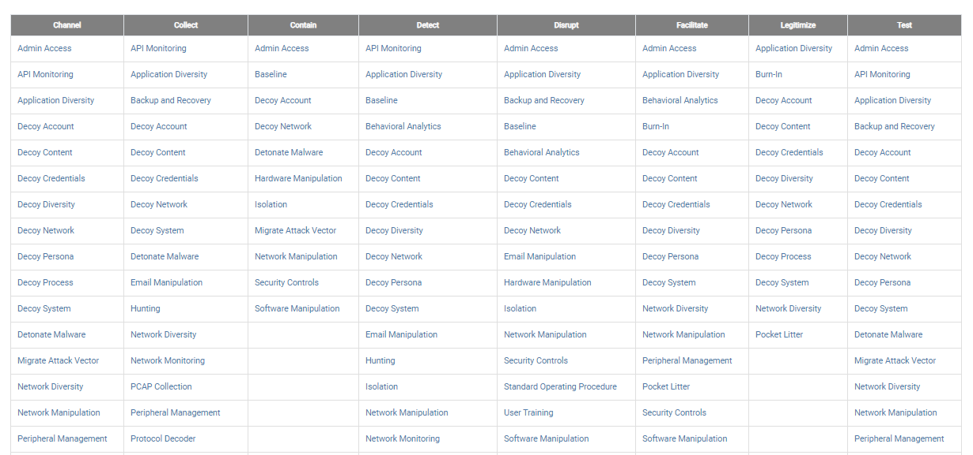

Slide 10

Mitre ATT&CK y Mitre Shield en SOC
Los SOC se encargan de prestar servicios horizontales en el ámbito de la ciberseguridad, para poder realizar esta tarea y poder cumplir algunos de sus objetivos podemos darnos cuenta que tanto Mitre ATT&CK como Mitre Shield son muy útiles para esta tarea, esto ocurre ya que al ser matrices que ayudan a actuar de manera proactiva frente ataques potenciales, pueden ser una muy buena alternativa si se desea obtener una optimización notable en su SOC.

Slide 11
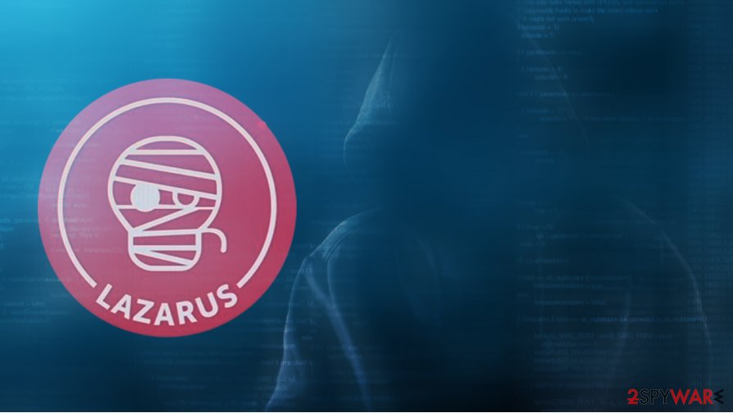
Experimentación de Mitre ATT&CK
grupo Lazarus:
Lazarus Group es un grupo de amenaza que se ha atribuido al gobierno de Corea del Norte. El grupo ha estado activo desde al menos 2009 y, según los informes, fue responsable del ataque destructivo de limpiaparabrisas de noviembre de 2014 contra Sony Pictures Entertainment como parte de una campaña llamada Operation Blockbuster de Novetta.

Slide 12
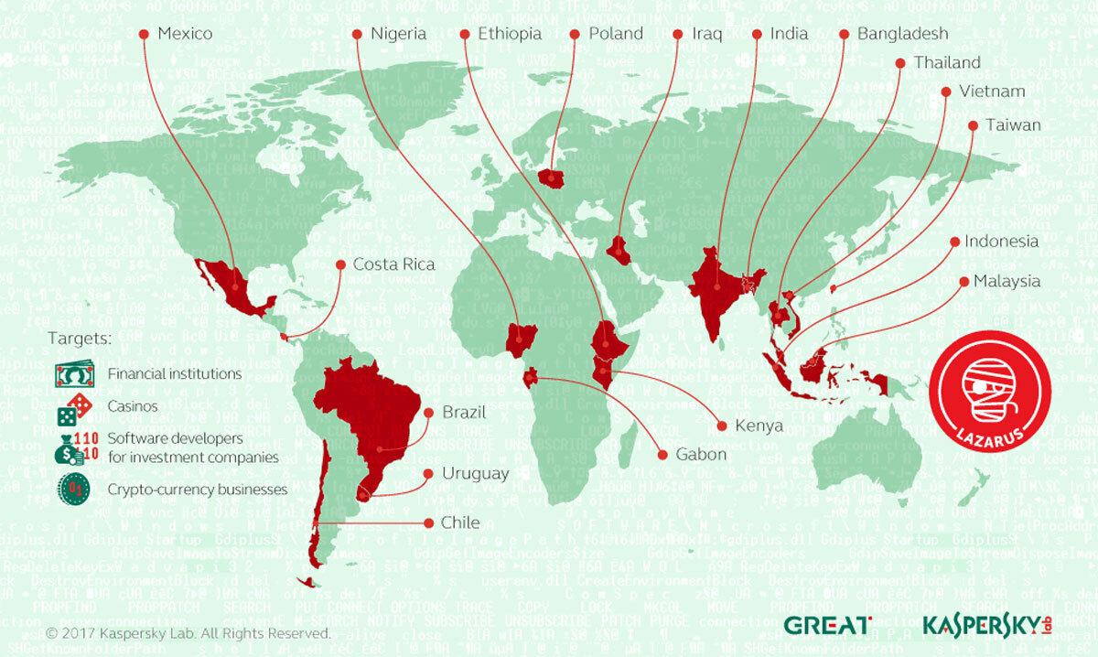

Slide 13
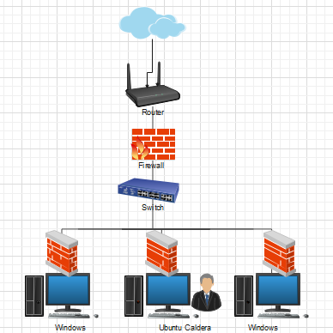
Arquitectura para experimentación

Slide 14
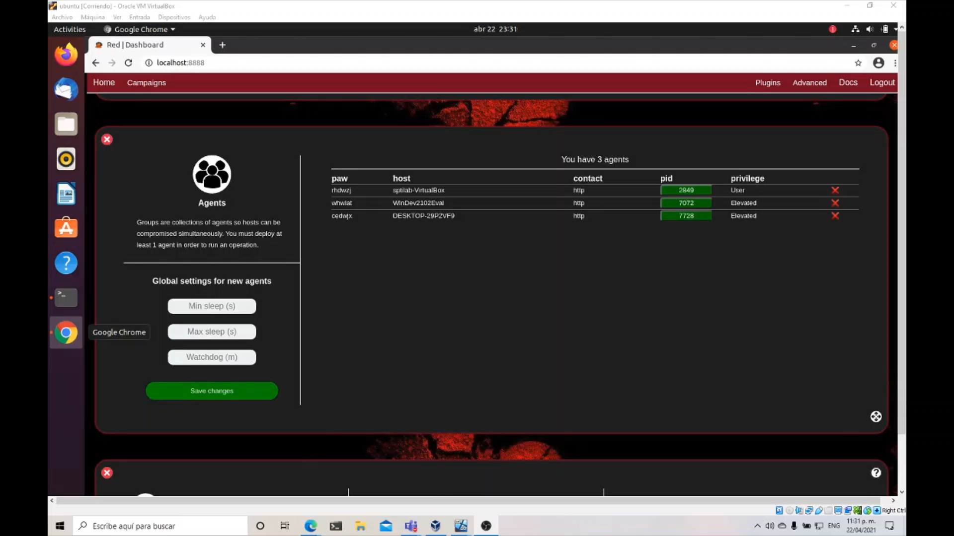
Experimentación de Mitre ATT&CK

Slide 15
Conclusiones
Gracias a los resultados obtenidos logramos ampliar el panorama extenso de lo que la ciberdelincuencia es capas de utilizar en entornos como las organizaciones, en donde se podría llegar hasta casos críticos de exfiltración de datos e incluso perdida de imagen si no se controlan los incidentes.
Experimentando un poco con Caldera nos damos cuenta de los múltiples beneficios que puede traer a los SOC (se encargan de prestar servicios horizontales), verificando su defensa, descubriendo vulnerabilidades y amenazas generando un entorno mas seguro.

Slide 16


